Slide 1
Laboratorio di Economia del Lavoro
CdLM Scienze del Governo e Politiche pubbliche

Slide 2
Le domande di ricerca e l’analisi della letteratura
Primo incontro

Slide 3
Prima di rispondere, vedo quali domande si sono posti i ricercatori facendo una ricerca delle fonti
Questa prima fase di ricerca è importante, perché il metodo di approccio, le domande di ricerca, i dati utilizzati possono essere la base del vostro lavoro e quindi:
Potete semplicemente replicare il loro lavoro e vedere se i vostri risultati sono simili o diversi, ma potendo seguire un procedimento che è corretto, perché altri lo hanno già testato
Oppure usare i risultati come base per la vostra ricerca definendo la vostra tesi a cui dare una risposta e definendo i principali argomenti, la copertura territoriale, ecc.
Per l’analisi economica è molto importante capire quali sono anche le fonti dei dati di cui i ricercatori si avvalgono e risalire al dato originale

Slide 4
La domanda di ricerca
Se volete dare una risposta alla vostra domanda di ricerca, qui di seguito avete alcuni suggerimenti che potrete seguire
È importante scegliere un argomento che vi piaccia realmente. Di solito si dovrà spendere molto tempo nella ricerca, quindi è meglio avere un argomento che vi appassioni.
Una volta che avete scelto il vostro argomento dovete confrontarvi con gli altri componenti del vostro gruppo per convertire l’argomento in una domanda di ricerca. Ricordate sempre che la domanda di ricerca sarà l’aspetto particolare che voi vorrete approfondire
Domande di ricerca interessanti non sempre si trasformano in un articolo/tesina, ma solo quelle che si possono realizzare.

Slide 5
La domanda di ricerca
Per verificare se la vostra domanda di ricerca è fattibile provate a seguire questo test di fattibilità:
Potete rispondere alla domanda con delle semplici statistiche descrittive (es. con una media, una mediana, frequenze, percentuali, ecc.)? Allora la domanda è troppo banale e non ci sarà molto da indagare. Non è una buona domanda di ricerca
La risposta alla domanda ha troppe angolazioni diverse, come ad es.: Quali sono le migliori prassi che hanno risolto il problema della povertà? Qui dovete essere più specifici: cosa si intende con «migliori prassi»? Dove? In Italia? Nell’UE? Nel mondo? La domanda prevede che la povertà sia stata risolta in qualche modo in qualche luogo, ha senso? Cercare di fornire una risposta a questa domanda vi può portare ovunque. La domanda non è sufficientemente focalizzata. Troppo ampia.

Slide 6
La domanda di ricerca
Una domanda di ricerca fattibile trova una risposta in tempi brevi. Dovete considerare le scadenze, se i dati siano disponibili oppure no (e nel formato di cui voi avete bisogno), se per ottenere i dati avete bisogno di permessi dalle istituzioni che le pubblicano o se avete bisogno di avviare un’indagine che ha bisogno di almeno un mese per ottenere dei risultati. Quindi, riassumendo, avete sufficiente tempo a disposizione e le risorse necessarie per rispondere alla domanda?
Non c’è nessuna procedura magica che vi permette di risolvere il vostro problema di ricerca. Si tratta di un processo di revisione continua tra voi, il vostro relatore ed eventualmente il bibliotecaria/o che vi può consigliare. Nella maggior parte dei casi si tratta di un processo frustrante nel quale voi avrete la maggior parte della responsabilità. Ricordatevi che il vostro relatore e il bibliotecario vi possono aiutare nel processo di apprendimento. Prima iniziate, meglio è.

Slide 7
La domanda di ricerca
In generale si può affermare che, una buona domanda di ricerca è fattibile se…
È sufficientemente focalizzata, non troppo semplice e non troppo ampia, definisce chiaramente i limiti, contiene sia i pro che i contro della questione indagata e a cui si riesce a dare una risposta nel tempo che avete a disposizione
Rispetto alla generica domanda precedente:
Quali sono le migliori prassi che hanno risolto il problema della povertà?
Una buona domanda di ricerca sarebbe:
Perché alcuni paesi sono ricchi e altri poveri?
Fonte: https://conjointly.com/kb/structure-of-research/

Slide 8
Domande di ricerca: il lavoro e i giovani
Risposte dall’aula:
Correlazione tra ISEE familiare e inizio lavoro tra i giovani
Come l’ingresso nel mercato del lavoro e il capitale umano
Differenziali occupazione tra percorsi scolastici: istituti tecnici e licei
Caratteristiche di occupazione per classi d’età: chi inizia prima, interruzione scolastica, continuazione percorso universitario
Differenze territoriali per età e titolo di studio: possibili cause
Tipologie contrattuali e lavoro dei giovani: atipicità …

Slide 9
Quali domande mi porrei io?
Quali sono i primi lavori dei giovani? Trampolino o trappola?
Perché in Italia i giovani hanno maggiori difficoltà ad entrare nel mercato del lavoro? Quali sono le migliori pratiche in Europa?
Quali sono i tempi medi d’ingresso e quali caratteristiche li accorciano?
L’ingresso nel mercato del lavoro con una crescente innovazione è un problema di genere?
I giovani con background migratorio sono i più svantaggiati?
L’allungamento della vita lavorativa degli occupati penalizza i giovani?
….

Slide 10
La ricerca delle fonti bibliografiche
Qualche suggerimento per la ricerca di fonti e analisi

Slide 11
E i ricercatori cosa si sono chiesti?
Occorre fare una ricerca mirata e partire da un volume o un articolo che possa essere considerato «seminale». Spesso per raccogliere le idee e i lavori migliori vengono pubblicati degli «Handbook» che vanno a costruire le basi della conoscenza su un determinato argomento. In questo caso si tratta dell’ International Handbook on the Economics of Education, Elgar original reference, Edited by Geraint Johnes and Jill Johnes e si trova qui:
https://www.elgaronline.com/view/184376119X.xml#page=496
Tuttavia spesso questi volumi non sono presenti presso la biblioteca dell’università, né cartacei, né online, ma è possibile, come in questo caso, fare una ricerca mirata su: «Chapter 13: The School-to-Work Transition Steve Bradley and Anh Ngoc Nguyen » in google o nei siti di riferimento per economia e avere successo:

Slide 12
Il risultato della ricerca bibliografica

Slide 13
Occupazione e innovazione: un’analisi di genere
Prima di iniziare a delineare i contenuti della mia tesina/presentazione voglio comprendere come introdurre in generale il tema di ricerca: devo iniziare con l’analisi della letteratura. Un buon modo è quello di partire da un Handbook:
Research Handbook on Gender and Innovation
Nell’introduzione trovo molti spunti, tra cui una frase che mi incoraggia a continuare nella mia ricerca «The gender issues of innovation are seldom discussed.», perché?
Mancano analisi rispetto ai luoghi in cui si sviluppi l’innovazione e a chi vi partecipi (Farerberg et al., 2005)
La mancanza dell’informazione sul genere (Alsos et al, 2013)
Tuttavia, pur mancando l’informazione, la letteratura suggerisce che, dove vi è diversità di genere, gli effetti sull’innovazione sono positivi (Blake and Hanson, 2005; Kvidal e Ljiunggren, 2013)
L’handbook pone rimedio a tali mancanze utilizzando fonti diverse: la ricerca sul campo, analisi di discorsi, studi di caso e analisi quantitative di archivi di dati.
Questo potrebbe essere un primo punto: quale fonte scegliere?
Un secondo punto è comprendere quale nesso (se ricavabile) ci sia tra genere e innovazione. Lene Foss e Colette Henry (2016), nell’handbook, ne possono fornire uno spaccato.
Per la Germania: Siegrun Brink and Kerstin Ettl

Slide 14
Se trovo riferimenti utili nell’articolo posso continuare a cercare in internet…oppure nelle banche dati
La prima ricerca può essere fatta presso la biblioteca
Mi interessa un articolo citato nell’articolo del primo handbook che tratta il caso italiano: «Soro-Bonmati, A. (2000), ‘Labour market transitions of youth in Germany and Italy’, International Journal of Manpower, 21, 206-226”
Cerco in biblioteca se la rivista c’è:

Slide 15
Verifiche possibili
1) cerco la rivista
Rivista non presente
Cerco nella banca dati EconLit

Slide 16
Richiesta da biblioteca o ulteriore indagine online
Richiedo via Nilde: devo accedere con le credenziali che mi ha rilasciato l’università
>Inserisci un nuovo riferimento (lo fa automaticamente a partire da Econlit)
In alternativa provo a cercare con Jstor o online

Slide 17
Ricerca con la banca dati Jstor o attraverso google scholar
Sempre tra le opzioni della biblioteca, Banche dati, indicare Jstor
Risultato: non presente
Ultima ricerca: uso «google scholar»
Lo trovo, ma non essendo disponibile la rivista nella Biblio di UNiTS non posso scaricarlo
Ultimissimo tentativo e poi mi rivolgo a Nilde: internet per verificare se presente nelle banche dati economiche online come «working paper»
In IDEAS: https://ideas.repec.org/
…. Purtroppo anche qui non c’è!

Slide 18
Approfondimento di un solo aspetto di ricerca tra quelli suggeriti
Il ruolo dei sistemi di transizione scuola lavoro

Slide 19
Posso poi approfondire una domanda di ricerca particolare, vediamo un paio di temi
Domanda: Quali sono i primi lavori dei giovani? Trampolino o trappola?
Cerco nella letteratura e trovo ad es. un lavoro abbastanza recente:
Giovanna Fullin, Emilio Reyneri, Mezzo secolo di primi lavori dei giovani. Per una storia del mercato del lavoro italiano, Stato e Mercato, 2015
Domanda: L’allungamento della vita lavorativa degli occupati penalizza i giovani?
Trovo un lavoro molto recente in lingua inglese:
J. Arellano-Bover, N. Bianchi, S. Lattanzio e M. Paradisi, One Cohort at a Time: A New Perspective on the Declining Gender Pay Gap, Nber Working paper, n. 32612, 2024 che ha anche un riassunto in italiano, insieme ad altri contributi: “I vecchi sul mercato del Lavoro e le carrier dei giovani”

Slide 20
Cosa posso aggiungere?
Sono interessato alla prima domanda: vedo quali punti gli autori hanno trattato e se posso aggiornare qualche dato per vedere l’evoluzione.
Giovanna Fullin, Emilio Reyneri, Mezzo secolo di primi lavori dei giovani. Per una storia del mercato del lavoro italiano, Stato e Mercato, 2015
In effetti si fermano al 2009, ma poi ci sono stati due eventi importanti: la crisi dei mercati reali del 2012 e la pandemia del 2020, aggiorno i dati…

Slide 21
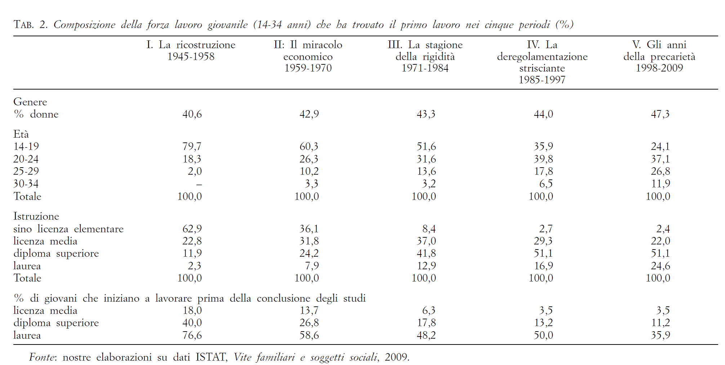
Estraggo qualche tabella da aggiornare
Considero la banca dati I.Stat: http://dati.istat.it/
https://www.istat.it/microdati/multiscopo-sulle-famiglie-famiglie-soggetti-sociali-e-ciclo-di-vita/

Slide 22
Ora tocca a voi…
Provate a porvi la giusta domanda di ricerca e ad indagare il problema che avete scelto con i vostri colleghi…

